Slide 1
Variáveis psicolinguísticas no reconhecimento visual de palavras
González-Nosti, Barbón, Rodríguez-Ferreiro e Cuetos (2014). Effects of the psycholinguistic variables on the lexical decision task in Spanish: A study with 2,765 words. Behavioral Research 46:517-525
Apresentador: Leonardo Cabral

Slide 2
Introdução
Objetivo da apresentação é (i) apresentar o artigo de González-Nosti et al (2014) e, como consequência, (ii) fazer uma revisão e reflexão sobre variáveis que afetam a leitura de palavras.
Spoiler: estudo, conduzido em espanhol, mostrará que variáveis consideradas “da psicolinguística” afetam sistemas de ortografia específicos de formas diferentes. O principal diferencial está no efeito de extensão da palavra, que afeta línguas com ortografia transparente de forma linear (ou seja, quanto maior a palavra, maior o tempo de leitura).

Slide 3
Variáveis dependentes e independentes
Em estudos experimentais, nós usamos uma determinada medida para encontrar efeitos de processamento e quais fatores afetam essa medida.
A medida (p. ex.: Tempo de Resposta, ou TR, a uma tarefa) é a variável dependente.
Os “fatores” que podem afetar essa medida são as variáveis independentes.

Slide 4
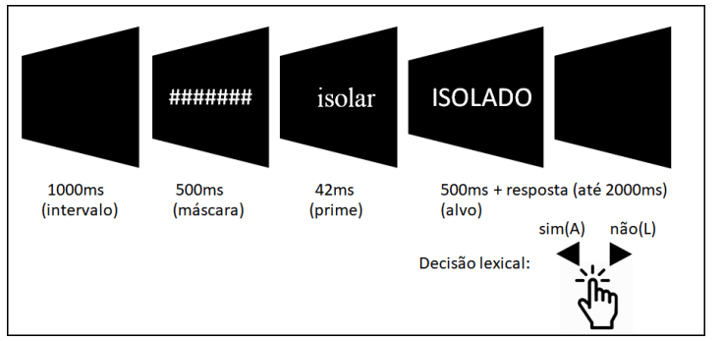
Exemplo
Em minha pesquisa de mestrado (resumidamente), eu quis saber se palavras no particípio passado são processadas mais rápido a depender, por exemplo, da frequência (alta ou baixa). Para “medir” o processamento, utilizamos uma tarefa de decisão lexical que os participantes deveriam responder, ficando registrado o tempo de resposta/reação (TR) à tarefa, a medida usada.
A variável dependente foi TR.
A variável independente, que afetaria a leitura/forma de processar a palavra, seria (i) frequência (alta ou baixa).

Slide 5
O estudo de González-Nosti et al (2014)
Como a língua mais investigada, tipicamente, é o inglês, e com variações nos desenhos experimentais que afetam os resultados, os autores decidiram fazer um estudo em um número alto de palavrassem espanhol para observar os efeitos das seguintes variáveis psicolinguísticas no reconhecimento visual de palavras:
Frequência: com que frequência/quantas vezes uma palavra ocorre em uma determinada língua
Idade de Aquisição (Age of Acquisition, AoA): com qual idade uma dada palavra foi adquirida/aprendida (quanto mais cedo, mais facilmente processada)
Extensão: quantas letras (grafemas ou fonemas) uma palavra tem
Vizinhança ortográfica: quantas palavras semelhantes a uma respectiva palavra existem, mudando-se apenas uma letra (ex.: “barco”, vizinhos: marco, banco, barca)
Imageabilidade: com quanta facilidade você consegue visualizar ou imaginar uma determinada palavra (ex.: livro vs. “consciência”)

Slide 6
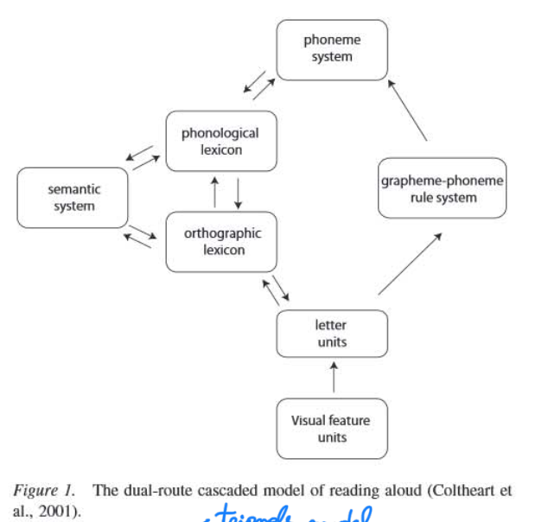
Leitura – modelos computacionais
Apesar de não estar explícito, o estudo está primordialmente preocupado com a capacidade de leitura e a forma como processamos a leitura. De acordo com os autores, estudos anteriores propõe modelos computacionais de como funciona a leitura.
No modelo citado, há duas rotas possíveis para processarmos a leitura de uma palavra: a lexical, que olha apenas para a palavra inteira; e a sublexical, que utiliza informações abaixo do nível da palavra (grafemas/fonemas e sílabas).
Um exemplo do inglês (presente em outro artigo!) de palavra que toma a rota lexical é a palavra sew, que não segue a regra de conversão grafema-fonema tradicional, já que sua pronúncia é não é compatível com a sua escrita, diferentemente dos casos típico (“new” e “few”). Já palavras como “new” e “few” poderiam seguir a rota sublexical, já que há regularidade entre a forma de escrever e a forma de pronunciar.
Fonte: Taylor, Rastle e Davis (2013, p. 767)

Slide 7
Sistemas ortográficos e variáveis a partir do inglês
No entanto, como os autores chamam atenção, a língua mais investigadas para a elaboração destes modelos era o inglês, que possui uma “ortografia profunda”, dada as irregularidades frequentes entre pronúncia e escrita das palavras.
Isto é importante pois, se o sistema de escrita muda e isso suscita mudanças no modelo computacional de leitura, pode ser que determinadas variáveis afetem diferentemente o processamento de leitura em diferentes línguas (justamente o que este estudo comprova).
Levando-se em consideração os estudos de inglês, as principais variáveis lexicais (ou seja, a nível de palavra inteira, sem olhar para o que a compões) seriam frequência, idade de aquisição e imageabilidade.
Já as principais variáveis sublexicais seriam número de letras, número de sílabas e frequência de sílabas.

Slide 8
Crítica a desenhos fatoriais
Os autores citam críticas aos desenhos fatoriais para experimentos de leitura de palavra com base em Sergent-Marshall, Spieler e Yap (2004), sendo elas:
Palavras não variam em apenas uma dimensão e há alta correlação entre elas;
Viés dos autores na seleção dos estímulos;
Escolha de itens para o experimento que variam nos extremos, o que pode ser percebido pelos participantes e levar à criação de estratégias para a realização da tarefa;
Variáveis contínuas tratadas como dicotômicas (ex.: palavras não são simplesmente longas ou curtas, mas variam continuamente).
Desenhos fatoriais usam poucos estímulos por condição, o que pode prejudicar a generalização dos achados com base naquele grupo de estímulos.
Solução: adotar número amplo de estímulos no experimento, o que é feito no presente estudo.
Há um outro estudo em Espanhol que faz o mesmo, mas com outra metodologia (nomeação de palavras).

Slide 9
Variáveis investigadas neste estudo
As principais variáveis lexicais e sublexicais, mencionadas anteriormente, foram investigadas neste estudo. Eis algumas ponderações:
A forma típica de medir a frequência de palavras é através de corpora de textos escritos, mas agora é possível obter medidas mais representativas da oralidade com corpora de legendas de filmes.
A Idade de Aquisição pode ser medida de forma “subjetiva” (participante indica com que idade aprendeu uma palavra) e de forma “objetiva” (verificar a partir de que idade crianças usam corretamente certas palavras). Como há indício na literatura de que ambas as medições estão correlacionadas, opta-se pela medida “subjetiva”, mais fácil de se obter.
A imageabilidade afeta a latência (ou seja, “tamanho”/”duração”) do TR, com palavras altamente imageáveis eliciando TRs mais curtos. Imageabilidade tipicamente é ranqueada através de escalas Likert de 1 a 7, em que 1 representa “conceito muito difícil de imaginar” e 7 representa “palavras facilmente imagináveis”.
Vizinhança ortográfica é uma variável com dois efeitos diferentes: um de densidade (impacto da quantidade de vizinhos) e outro de frequência dos vizinhos.
Extensão da palavra afeta tanto sistemas ortográficos transparentes (caso do Espanhol) como opacos (caso do inglês)

Slide 10
Metodologia
Análise por regressão linear de efeitos mistos. Vantagem por permitir generalizações para além da amostra por incluir análise de variáveis aleatórias (neste estudo, “participante” e “item”).
Participantes: 36 estudantes no primeiro ano de psicologia. Idades entre 17 e 23 anos (média 18.6).
Estímulos: 5.530 estímulos, extensão de 3 a 10 letras. Metade eram palavras de estudo anterior e metade eram pseudopalavras, obtidas mudando uma letra de outras palavras que eram compatíveis em frequência com as palavras do estudo. Valores de frequência, extensão, vizinhança ortográfica e imageabilidade obtidos de outras fontes. Idade de aquisição subjetiva obtida a partir de questionários preenchidos por 25 estudantes, que não participarem deste estudo

Slide 11
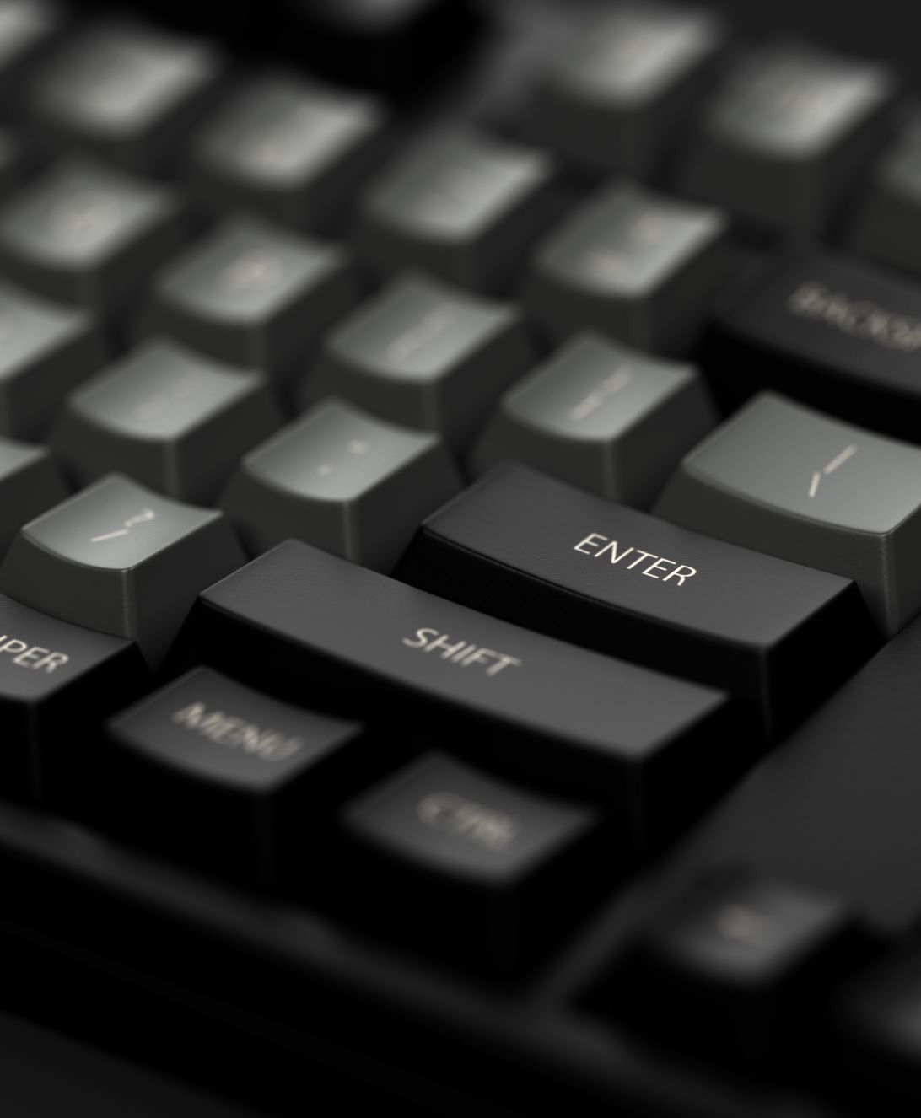
Metodologia
Procedimentos: 6 sessões, cada sessão com 922 estímulos. Cada sessão foi dividida em 4 blocos, com pausa entre eles. Todos os participantes participarem de todos os blocos. Tarefa de decisão lexical em teclado: “z” para pseudopalavra, “m” para palavra.

Slide 12
Resultados
Remoção de dados referentes à respostas erradas (13,36%). Remoção de latências extremas (maiores ou menores que 3 vezes o desvio padrão), 0,57% do total.
RT médio geral de 566ms (SD: 44ms).
RT médio de palavras 548ms (SD: 44ms).
RT médio de pseudopalavras 584ms (SD: 37ms).
Valores de RT e das variáveis transformados logaritmicamente para aproximação de normalização. Exceção de vizinhança ortográfica, por possuir valores nulos. Segundo referências no estudo, no entanto, normalização não seria exatamente um problema, devido ao tamanho da amostragem.
Após aplicação do modelo: todas as variáveis influenciaram o TR, exceto extensão. Mas houve interação entre “extensão da palavra” X “Idade de Aquisição e vizinhança ortográfica”.
Interação entre “Idade de Aquisição” e “frequência”: efeito de Idade de Aquisição é mais evidente em palavras de baixa frequência.
Efeito similar com “imageabilidade”: efeito maior dessa variável com palavras de baixa frequência e Idade de Aquisição tardia.
Interação entre “vizinhança ortográfica” e “imageabilidade”: vizinhança ortográfica afeta mais palavras de baixa imageabilidade.

Slide 13
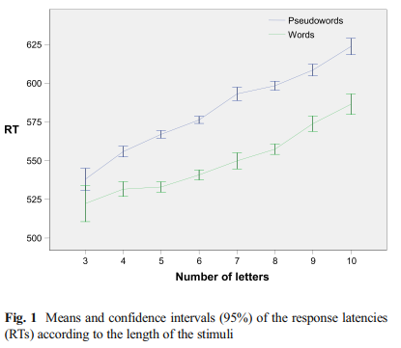
Resultados

Slide 14
Resultados – análise por tamanho
Na maioria dos estudos fatoriais até então, variável foi controlada ao invés de manipulada.
Estímulos foram divididos em dois grupos: palavras curtas (3-6 letras) e longas (7-10 letras). (ué, e a crítica?!)
RT médio de palavras curtas: 536ms (DP: 41ms), entre 451-657ms.
RT médio de palavras longas: 564ms (DP: 42ms), entre 472-751ms.
Na análise de efeitos mistos para o grupo “palavras curtas”: efeitos significativos de todas as variáveis, exceto “extensão”. Interações similares à análise anterior, com exceção de uma interação encontrada entre “vizinhança” e “imageabilidade”: vizinhança afetava mais palavras de baixa imageabilidade.
Na análise de efeitos mistos para o grupo “palavras longas”: houve, sim(!), efeito significativo de extensão de palavra, mas não de vizinhança ortográfica. Nas interações: efeitos de Idade de Aquisição mais evidentes em palavras de baixa-frequência, efeito de imageabilidade maior em palavras de baixa frequência e aquisição precoce (???).

Slide 15
Discussão
Estudos anteriores de decisão lexical não encontraram efeitos de imageabilidade, apenas de frequência e idade de aquisição. Resultado intriga já que a imageabilidade tem forte relação com a semântica, que influencia a decisão entre palavras e não-palavras.
Mas o efeito de imageabilidade não é esperando em tarefas de nomeação de palavras, já que em línguas com ortografia transparente basta a conversão grafema-fonema. Em estudo de Cuetos e Barbón (2006), os melhores preditores do TR foram “Idade de Aquisição” e “extensão”, o contrário do presente estudo.
Contudo, um outro estudo em espanhol, com a mesma tarefa, mostrou que conhecimento semântico influenciou TRs, apesar da alta transparência ortográfica do Espanhol.
Os resultados deste último estudo e do presente estudo mostram a influência, sim, da semântica no reconhecimento de palavras regulares, o que contradiz modelo de Coltheart, que seria mais adequado para explicar o inglês. O mesmo é indicado pelo efeito de frequência.
De forma resumida (resumão meu): o que todas as interações entre variáveis mostraram foi que o efeito facilitador de uma variável “mascara” outros efeitos facilitadores (o que explica “extensão” não afetar palavras de alta frequência e aquisição precoce), e na ausência da facilitação no processamento (i.e., TRs menores) em decorrência de uma variável (ex.: frequência), outra variável “compensa”, exercendo facilitação (ex.: efeito de alta imageabilidade em palavras de baixa frequência).

Slide 16
Discussão
Vizinhança ortográfica afetou apenas o grupo de palavras curtas (o que não seria surpreendente, e já é reportado na literatura), já que elas tendem a ter mais vizinhos.
Na análise geral, não houve efeito de “extensão”, mas ter havido interações significativas mostram que este efeito estava mascarado em algumas condições. Além disso, houve efeito de “extensão” quando a análise foi dividida em grupos por tamanho de palavra, com a extensão sendo efeito significativo em palavras longas. O efeito substancial de “extensão” mostra que apenas controlar esta variável pode ser apropriado para estudo de inglês, mas não de espanhol. (ou seja, se determinados efeitos influenciam o processamento de palavras curtas mas não longas, dados obtidos de um estudo que manteve todas as palavras em tamanho curto não podem ser generalizados).
Outro ponto que mostra a importância de levar em consideração características particulares de cada língua é o “efeito U”: em estudo de New e colegas (2006), o TR diminuía em palavras de 3-5 letras, se mantinha constante em palavras de 5-8 letras e aumentava em palavras maiores que 8 letras. Este efeito não ocorre no presente estudo, em que o Tempo de Reação aumenta de forma linear considerando a extensão das palavras.

Slide 17
Conclusão (do estudo)
Autores mostraram que há peculiaridades em línguas a depender de seu sistema de escrita no que concerne o efeito de variáveis psicolinguísticas.
Estudos com desenho fatorial podem influenciar os resultados e não serem generalizáveis.
A rota lexical é importante até em línguas com transparência ortográfica.

Slide 18
Considerações finais (da apresentação)
Há, ainda, outras variáveis que afetam/podem afetar o processamento de palavras não abordadas neste estudo:
Morfologia (palavras simples X complexas)
Regularidade (no sentido morfológico)
Tamanho de família morfológica
Frequência relativa (a razão entre frequência de raiz e de afixos)
Frequência de bi-grama
Classe de conjugação (no caso de verbos)
Concretude
Categoria gramatical (substantivo X verbos)

Slide 19
Obrigado a todos!

Slide 20
REFERÊNCIAS
BARBOSA, M. F. M. Processamento e Representação de Palavras Derivadas por sufixação no Português Brasileiro. Tese (Doutrado em Linguística) – Universidade Federal do Rio de Janeiro, Rio de Janeiro, 2017.
ESTIVALET, G. L. Variáveis lexicais e ortográficas no acesso lexical das palavras do português brasileiro. Revista Linguística, Rio de Janeiro, v. 16, n. 1, p. 264-277, 2020.
GONZÁLEZ-NOSTI, M.; BARBÓN, A.; RODRÍGUEZ-FERREIRO, J.; CUETOS, F. Effects of the psycholinguistic variables on the lexical decision task in Spanish: A study with 2,765 words. Behavioral Research, v. 46, p. 517-525, 2014.
HAY, J. Lexical frequency in morphology: Is everything relative?. Linguistics, v. 39, n. 6, p. 1041–1070, 2001.
JUSTINO, J.; MOTA, M. Processamento da morfologia flexional verbal do português brasileiro: um estudo com rastreamento ocular. Diacrítica, v. 33, n. 2, p. 69-88, 2019.
PYLKKÄNEN, L.; FEINTUCH, S.; HOPKINS, E.; MARANTZ, A. Neural correlates of the effects of morphological family frequency and family size: an MEG study. Cognition, v. 91, p. 35-45, 2004.
TAFT, M.; FORSTER, K. Lexical storage and retrieval of prefixed words. Journal of Verbal Learning and Verbal Behavior, v. 14, n. 6, p. 638-647, 1980.

